Slide 1
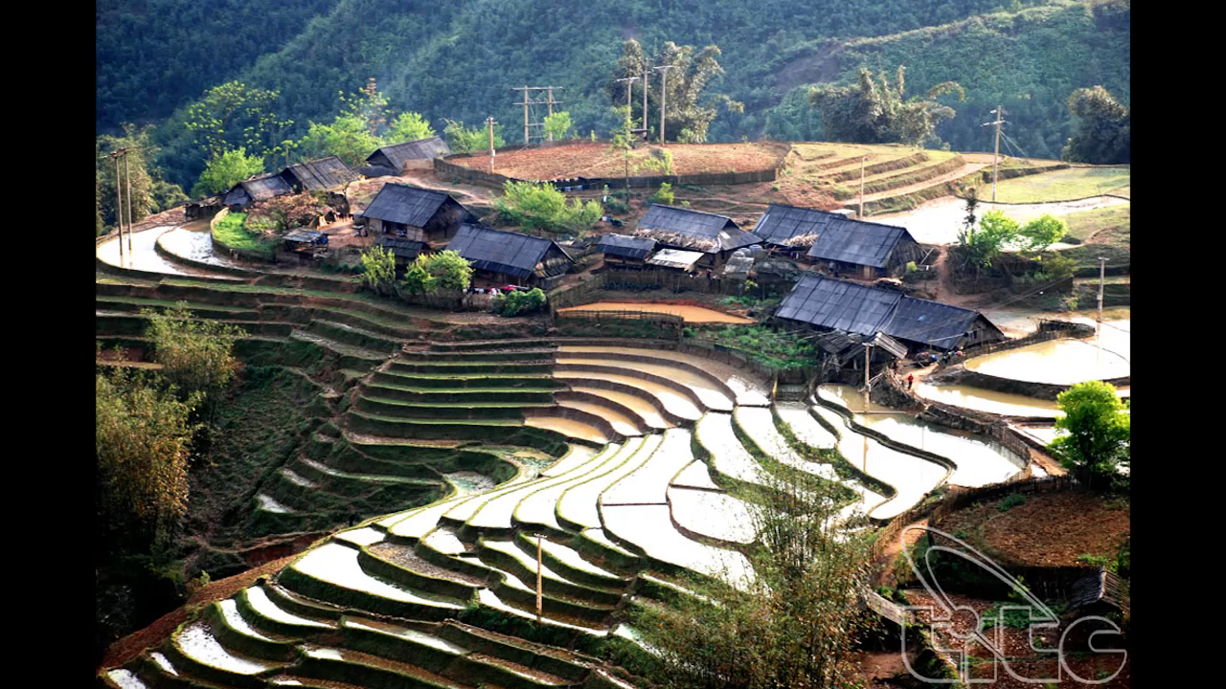
Notes:
XEM ĐOẠN VIDEO CHIA SẼ NHỮNG THÔNG TIN MÀ E THẤY ĐƯỢC VỀ TRUNG DU VÀ MIỀN NÚI BẮC BỘ

Slide 2
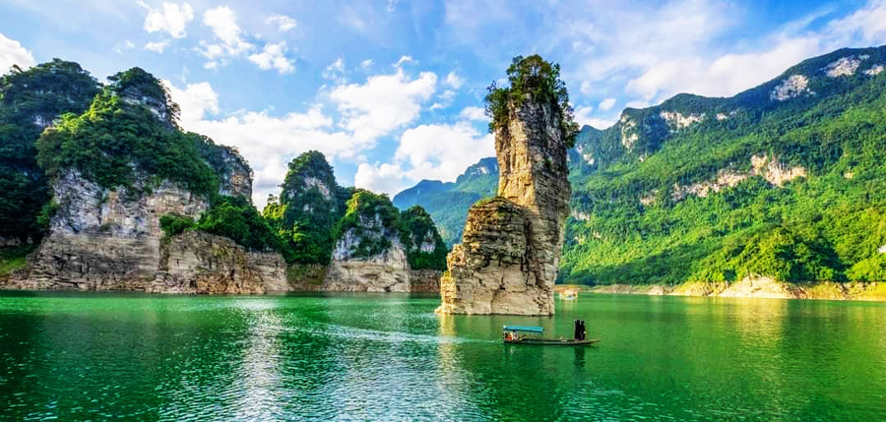
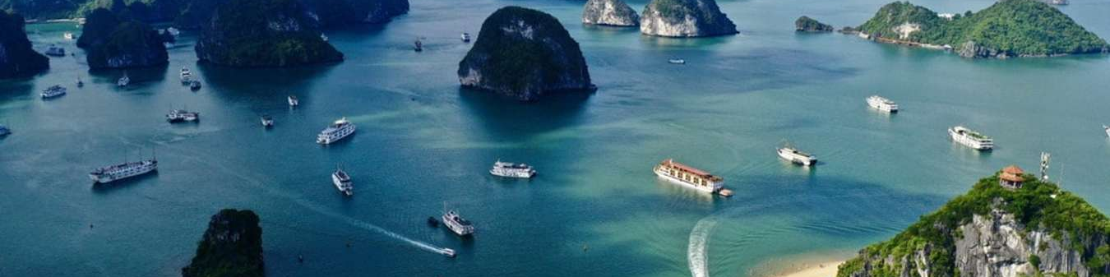
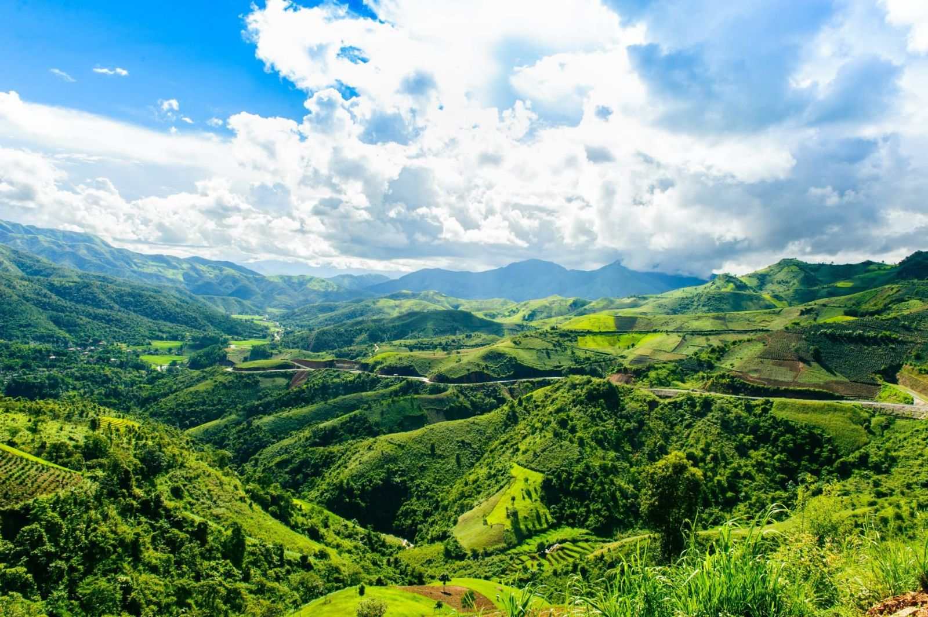
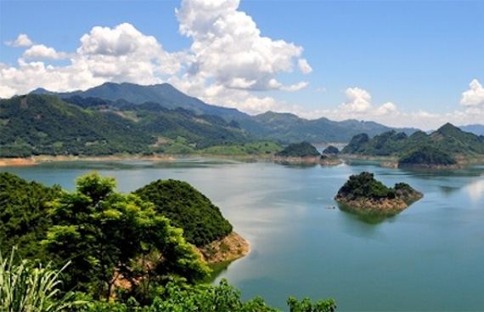


TIẾT 19- BÀI 11. VÙNG TRUNG DU VÀ MIỀN NÚI BẮC BỘ

Slide 3

MỤC TIÊU BÀI HỌC
- Xác định được trên bản đồ vị tri địa lí và phạm vi lãnh thổ của vùng.
- Trình bày được đặc điểm phân hoá thiên nhiên giữa Đông Bắc và Tây Bắc; thế mạnh để phát triển nông nghiệp, lâm – nông – thuỷ sản, du lịch.
Nhận xét được đặc điểm nổi bật về thành phần dân tộc, phân bố dân cư và chất lượng cuộc sống dân cư.
Trình bày được sự phát triển và phân bố một trong các ngành kinh tế của vùng
- Vẽ được sơ đồ tư duy thể hiện các thế mạnh về tự nhiên để phát triển kinh tế - xã hội của vùng Trung du và miền núi Bắc Bộ.

Slide 4


NỘI DUNG BÀI HỌC
1. Vị trí địa lí và phạm vi lãnh thổ
2. Điều kiện tự nhiên và tài nguyên thiên nhiên

Slide 5

1. VỊ TRÍ ĐỊA LÍ VÀ PHẠM VI LÃNH THỔ

Slide 6

CUỘC ĐUA SIÊU TỐC
Chia lớp làm 8 nhóm, mỗi nhóm nhận một bảng tên và phiếu học tập.
Các nhóm cùng nhận mật thư đầu tiên, mật thư được hoàn thành khi gián vào PHT và giơ bảng cùng PHT lên
Hoàn thành mật thư mới nhận được mật thư tiếp theo từ GV, cứ lần lượt như vậy cho đến mật thư cuối cùng
4 nhóm đầu tiên hoàn thành cuộc đua siêu tốc sẽ được phần thưởng giá trị

Slide 7
Nhóm 1,2,3,4
MẬT THƯ
Nhóm 5,6,7,8
THỬ TÀI HIỂU BIẾT
MẬT THƯ 1
THỬ TÀI HIỂU BIẾT
THỬ TÀI PHÂN TÍCH
MẬT THƯ 2
THỬ TÀI PHÂN TÍCH
THỂ HIỆN TÀI NĂNG
MẬT THƯ 3
THỂ HIỆN TÀI NĂNG
NHÀ ĐẦU TƯ TÀI BA
MẬT THƯ 4
NHÀ ĐẦU TƯ TÀI BA

Slide 8
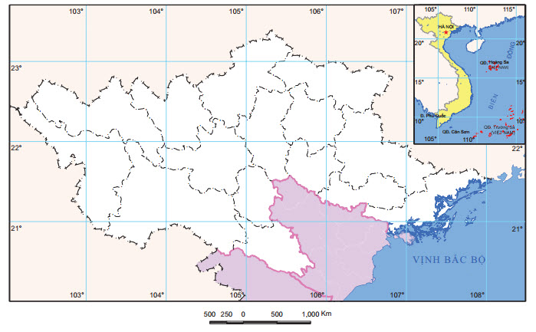
Nhóm 1,2,3,4
MẬT THƯ
Nhóm 5,6,7,8
THỬ TÀI HIỂU BIẾT
MẬT THƯ 1
THỬ TÀI HIỂU BIẾT
Câu hỏi | Thông tin
Diện tích
Tỉ lệ diện tích so với cả nước
Đặc điểm vị trí và phạm vi lãnh thổ
Ý nghĩa
Dựa vào thông tin SGK, hình 11.1 SGK, tập bản đồ/ Atlat. Hoàn thành phiếu học tập (tô màu và ghi tên các tỉnh, trả lời câu hỏi)
Xác định trên bản đồ vị trí địa lí và phạm vi lãnh thổ của vùng Trung du và miền núi Bắc Bộ.
Notes:
Ý nghĩa của vị trí địa lí:
+ Thuận lợi cho việc giao lưu, hợp tác phát triển kinh tế xã hội trong và ngoài nước, đặc biệt với TQ
+ Vị trí cũng gây nhiều khó khăn cho quản lí, an ninh quốc phòng

Slide 9

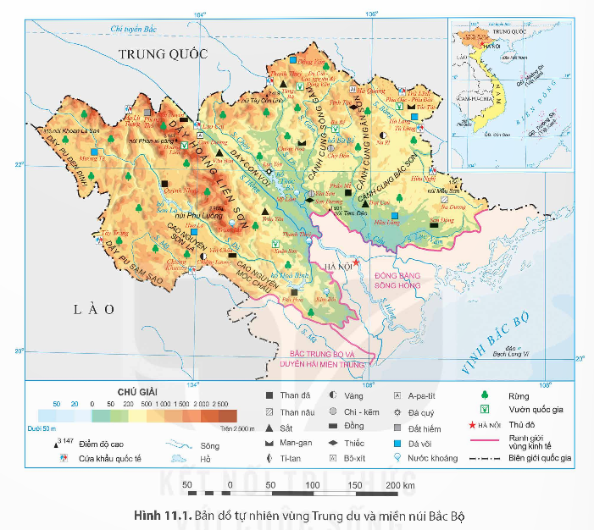
Vị trí, phạm vi
Đây là vùng
vô cùng đặc biệt

Slide 10

1. Vị trí địa lí và phạm vi lãnh thổ
Diện tích hơn 95 nghìn km² (28,7% ).
Vị trí chiến lược: giáp ĐB sông Hồng, Bắc Trung Bộ và Duyên hải miền Trung; giáp với các nước láng giềng Trung Quốc và Lào.
Phạm vi lãnh thổ gồm 14 tỉnh chia làm 2 tiểu vùng: Đông Bắc và Tây Bắc.
Notes:
Ý nghĩa của vị trí địa lí:
+ Thuận lợi cho việc giao lưu, hợp tác phát triển kinh tế xã hội trong và ngoài nước, đặc biệt với TQ
+ Có điều kiện phát triển kinh tế biển đa dạng (du lịch, thủy sản…).
+ Vị trí cũng gây nhiều khó khăn cho quản lí, an ninh quốc phòng

Slide 11

Nhóm 1,2,3,4
MẬT THƯ
Nhóm 5,6,7,8
Trình bày đặc điểm phân hóa thiên nhiên giữa Đông Bắc và Tây Bắc. Dựa trên đặc điểm tài nguyên thiên hãy xác định thế mạnh kinh tế tương ứng.
Nhóm 1,2
Nhóm 3,4
Nhóm 5,6
Nhóm 7,8
Địa hình
Khí hậu
Thủy văn
Khoáng sản
Sinh vật
THỬ TÀI PHÂN TÍCH
MẬT THƯ 2
THỬ TÀI PHÂN TÍCH

Slide 12
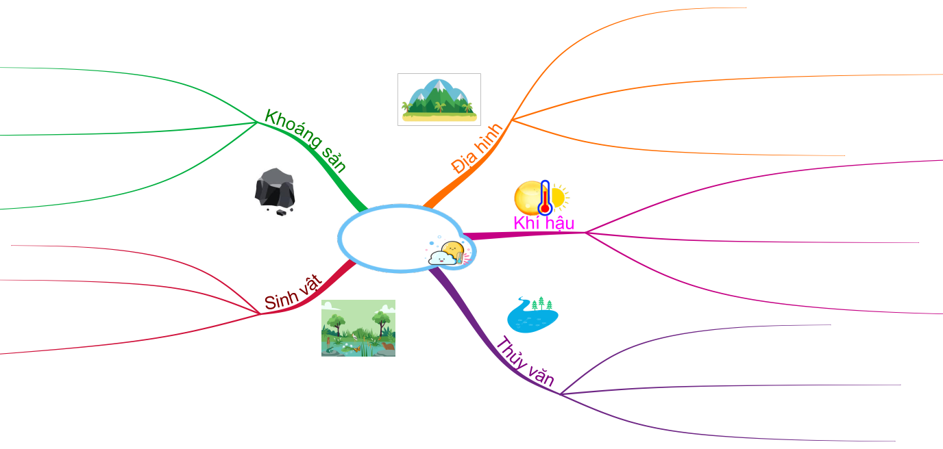
ĐKTN &
TNTN

Slide 13


Nhóm 1,2,3,4
MẬT THƯ
Nhóm 5,6,7,8
THỂ HIỆN TÀI NĂNG
MẬT THƯ 3
THỂ HIỆN TÀI NĂNG
Các nhóm xung phong thể hiện tài năng trình bày sản phẩm PHT ở mật thư số 2 trước lớp

Slide 14
PHIẾU ĐÁNH GIÁ
Đánh giá | STT | Tiêu chí đánh giá | Điểm | tổ 1 | tổ 2 | tổ 3 | tổ 4
 | 1 | Thực hiện đúng chủ đề, trình bày đầy đủ nội dung kiến thức theo yêu cầu | 30
 | 2 | Sản phẩm đẹp, thẫm mĩ, sáng tạo | 5
 | 3 | SP có minh họa hình ảnh, ví dụ | 10
 | 4 | Thể hiện tên tổ/nhóm trên sản phẩm | 5
 | Tổng điểm sản phẩm |  | 50
 |  | Phong thái trình bày tự tin, rõ ràng, tương tác tốt | 20
 |  | Trả lời được các câu hỏi thắc mắc của nhóm khác | 30
 | Tổng điểm thuyết trình |  | 50
 | Tổng điểm sản phẩm và thuyết trình |  | 100
SẢN PHẨM HỌC TẬP
THUYẾT TRÌNH

Slide 15




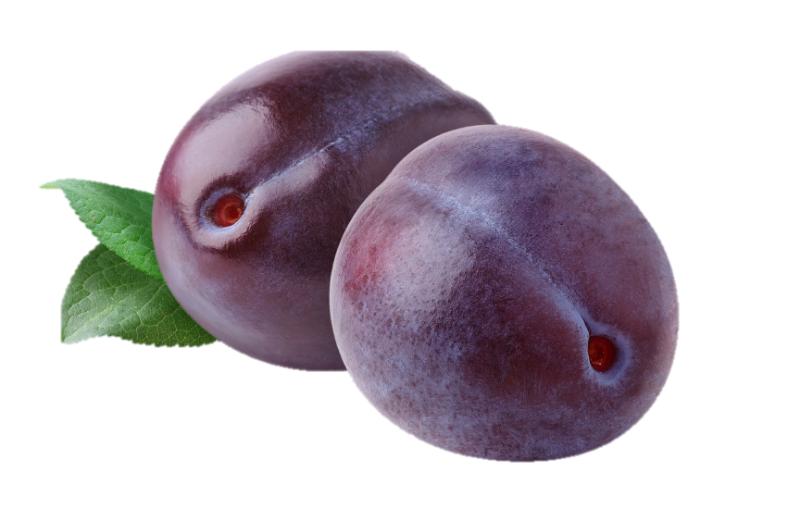



ĐỊA HÌNH
ĐÔNG BẮC
TÂY BẮC
Địa hình núi trung bình và thấp, hướng cánh cung
Địa hình đồi bát úp điển hình
Địa hình các-xtơ phổ biến
Địa hình cao, hiểm trở
Hướng tây bắc- đông nam
Hoàng Liên Sơn – nóc nhà
Đông Dương
1 sản xuất chè

Slide 16
KHÍ HẬU
ĐÔNG BẮC
TÂY BẮC
Nhiệt đới ẩm gió mùa, mùa đông lạnh
Nhiệt đới ẩm gió mùa, mùa đông lạnh, có sự phân hóa theo độ cao rõ rệt
1 sản xuất chè

Slide 17



ThỦY VĂN
ĐÔNG BẮC
TÂY BẮC
Sông ngòi dày đặc
Thủy lợi, GTVT
Sông ngòi có độ dốc lớn
Thủy điện

Slide 18





KHOÁNG SẢN
ĐÔNG BẮC
TÂY BẮC
Phong phú chủng loại:
a-pa-tít, sắt, chì - kẽm, đá vôi, than,…
Có một số loại trữ lượng lớn như: đất hiếm, đồng,...
SINH VẬT
Sinh vật nhiệt đới, cận nhiệt đới, ôn đới núi cao.

Slide 19
Nhóm 1,2,3,4
MẬT THƯ
Nhóm 5,6,7,8
1
Ý kiến cá nhân
Dựa vào thông tin mục 2 và hình 11.1, Nếu là một nhà đầu tư em sẽ chọn đầu tư vào lĩnh vực nào ở vùng TDMNBB, nêu các lí do em chọn lĩnh vực đó?
4
Ý kiến cá nhân
2
Ý kiến cá nhân
Ý kiến chung cuả nhóm
3
Ý kiến cá nhân
Ngành công nghiệp
Ngành du lịch
Ngành nông nghiệp, lâm nghiệp và thủy sản
NHÀ ĐẦU TƯ TÀI BA
MẬT THƯ 4
NHÀ ĐẦU TƯ TÀI BA

Slide 20




NGUỒN NƯỚC
RỪNG
KHOÁNG SẢN
TN rừng dồi dào,
diện tich 5,4 tr ha
CN khai thác
và chế biến gỗ
Phong phú và có trữ lượng lớn: than đá, apatit, đồng....
CN thủy điện
Hòa Bình, Sơn La
CN khai khoáng
CÔNG NGHIỆP
CN chế biến ks

Slide 21




RỪNG
KHÍ HẬU
TN rừng dồi dào,
diện tich 5,4 tr ha
Phát triển
lâm nghiệp
ĐẤT,
ĐỊA HÌNH
Cây CN cận nhiệt
Cây ăn quả
Cây chè, dược liệu
Cao nguyên + đồi núi thấp
Rau và hoa
Hồ tự nhiên
Đất feralit: cây ăn quả, cây CN
Hồ nhân tạo
Chăn nuôi gia súc
NÔNG LÂM NGHIỆP
Nước
Đất phù sa
Cây lương thực
THỦY SẢN
Nuôi trồng thủy sản

Slide 22
KHÍ HẬU
NGUỒN NƯỚC
RỪNG
ĐỊA HÌNH
Vườn quốc gia
KH lạnh
Hồ tự nhiên, nước nóng
Sapa, Mẫu Sơn
Ba Bể
Cúc Phương, Ba Bể
Núi cao+ Cac-x tơ
DL sinh thái
Phan-xi-păng
DU LỊCH

Slide 23
Điều kiện tự nhiên và TNTN |  | Thế mạnh kinh tế
Đông Bắc | Tây Bắc
Địa hình núi trung bình và thấp, hướng cánh cung Địa hình đồi, cac-xtơ | Địa hình cao, hiểm trở Hướng TB - ĐN | - Trồng cây công nghiệp cận nhiệt và ôn đới, cây ăn quả, cây lương thực, - Chăn nuôi gia súc lớn. - Du lịch
- Khí hậu nhiệt đới ẩm có mùa đông lạnh
Sông ngòi dày đặc | Sông ngòi có độ dốc lớn | - Thủy lợi, GTVT, thủy điện - Nuôi trồng thủy sản, du lịch
- Khoáng sản: Phong phú chủng loại: a-pa-tít, sắt, chì - kẽm, đá vôi, than,… | Có một số loại trữ lượng lớn như: đất hiếm, đồng,... | - Công nghiệp khai khoáng, CN chế biến
- Sinh vật nhiệt đới, cận nhiệt đới, ôn đới núi cao. |  | Lâm nghiệp, CN chế biến gỗ, lâm sản. Du lịch

Slide 24
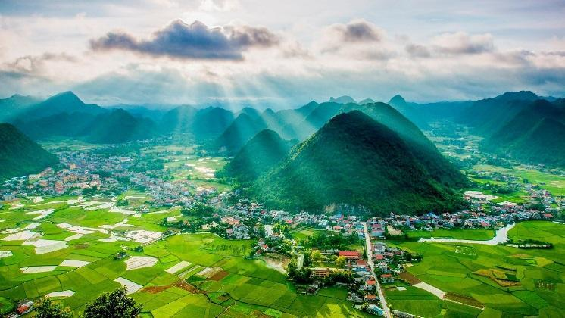
LUYỆN TẬP- VẬN DỤNG

Slide 25
Vẽ sơ đồ tư duy thể hiện các thế mạnh về tự nhiên để phát triển kinh tế - xã hội của vùng Trung du và miền núi Bắc Bộ.
THẾ MẠNH
TỰ NHIÊN

Slide 26


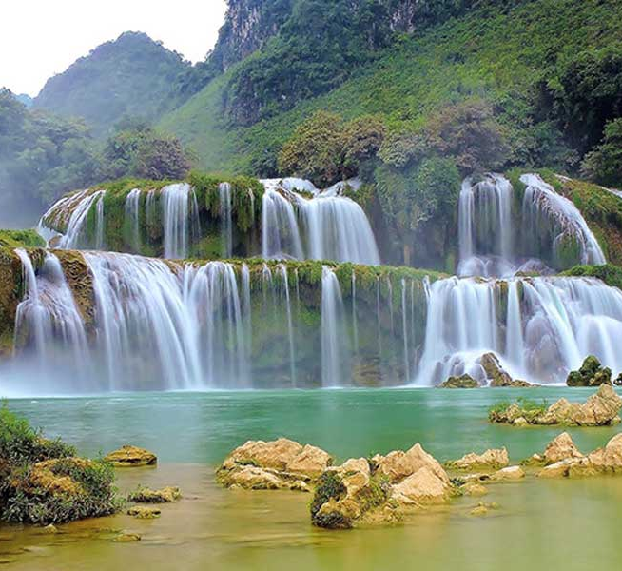

Em là hướng dẫn viên du lịch
Tìm hiểu và giới thiệu với bạn về một địa điểm du lịch nổi tiếng của vùng Trung du và miền núi Bắc Bộ.

Slide 27


Tìm hiểu về 1 khó khăn tự nhiên của vùng
Thiết kế 1 báo cáo trình bày theo mẫu
+ Vấn đề diễn ra
+ Nguyên nhân của vấn đề
+ Giải pháp khả thi
Trình bày trên 1 trang A4
Tiêu chí: Nội dung cụ thể, có dẫn chứng, số liệu
Trình bày ngắn gọn, súc tích
Có hình ảnh minh họa
Hoạt động
Hình thức: cá nhân
Yêu cầu: Đọc yêu cầu và hoàn thành ở nhà
Thời gian: tiết sau nộp
Tiêu chí
+ Nội dung: 5 điểm
+ Hình thức 1 trang A4, có hình ảnh, số liệu, khoa học: 3 điểm
+ Có tính khả thi: 2 điểm
Notes:
Có thể giao về nhà

Slide 28
Thank You

Slide 29
THÔNG TIN GIÁO ÁN LỚP 9
KHO GIÁO ÁN ĐỊA LÍ THCS LÊ CHINH – 0982 276 629- SÁNG KIẾN KINH NGHIỆM, BIỆN PHÁP GVG
Thời gian gửi giáo án: Do các bộ giáo án được mua đi và bán lại choộc lợi cá nhân và để đảm bảo chất lượng giáo án nên sẽ gửi theo từng đợt như sau:
Đợt 1: Chương 1 (sau khi quý thầy cô đặt giáo án và chuyển khoản)
Đợt 2: Chương 2 ( ngày gửi 5/9)
Đợt 3: Chương 3 ( ngày gửi 5/10)
Đợt 4: Chương 3 tiếp theo + Chủ đề chung ( ngày gửi 01/01)
Phí giáo án:
Giáo án ppt: 200k/ học kì. Nếu chuyển đặt trước: 300k/cả năm
Giáo án word: 200k/ cả năm. Nếu chuyển đặt trước: 150k/cả năm
Trọn bộ ppt kèm w: nếu chuyến đặt trước : 400k/cả năm tặng kèm ôn tập và kiểm tra cả năm.
Bảo hành trọn đời
Giáo án chỉnh sửa hàng năm được cập nhật và hỗ trợ giáo án thi gvg, dự giờ…
Nếu trong quá trình chuyển giao giáo án phát hiện quý thầy cô chia sẻ, bán lại sẽ ngừng không gửi bài và không hoàn lại tiền!
Trân trọng và biết ơn quý thầy cô đã đồng hành cùng em trong những năm học qua!

Slide 30
THÔNG TIN GIÁO ÁN
KHO GIÁO ÁN ĐỊA LÍ THCS LÊ CHINH – 0982 276 629- SÁNG KIẾN KINH NGHIỆM, BIỆN PHÁP GVG
Khối lớp | Giáo án Word cả năm | Giáo án ppt Học kì | Ghi chú | Giáo án Word và ppt cả năm
Lớp 6 | 100k | 150k | Kntt, ctts | 300k
Lớp 7 | 100k | 150k | 3 bộ sách | 300k
Lớp 8 | 200k | 200k | 3 bộ sách | 400k
Lớp 9 | 200k | 200k | 3 bộ sách | 500k Khối 9 chuyển giao theo học kì, chuyển đặt trước cả năm phí ưu đãi 400k/cả năm
Tặng kèm ôn tập và kiểm tra cả năm khi quý thầy cô đăng kí gián án cả năm.

